Slide 1
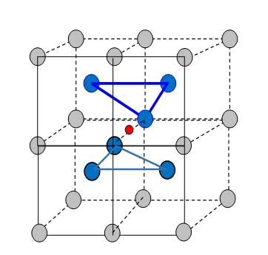
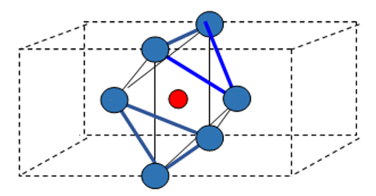
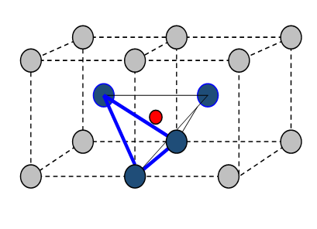
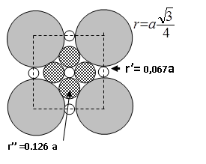
24/04/2020
LES SITES D’INSERTION-
Le Model des sphères dures (Suite)
Réseau I - Centré
Site Octaédrique
Figure 1a
Figure 1b
r= Rayon atomique
r’= Rayon interstitiel « O »
r’’= Rayon interstitiel « T»
Q: Regardez dans votre cours N°2 et trouvez les
valeurs de r’ et r’’. Sont-ils corrects?
Figure 2
Site Tétraédrique
Figure 3

Slide 2
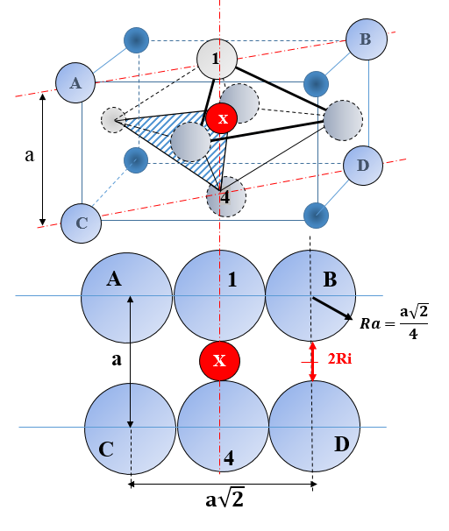
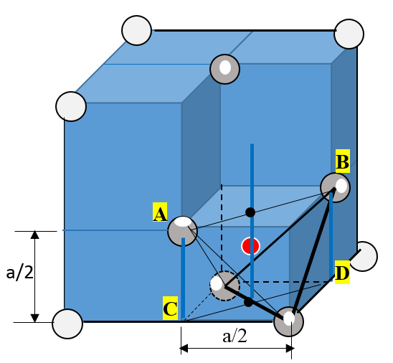
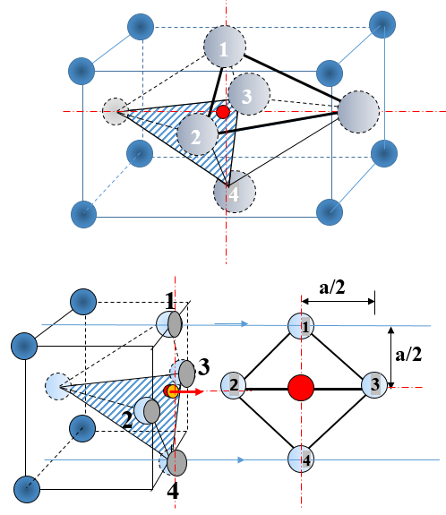
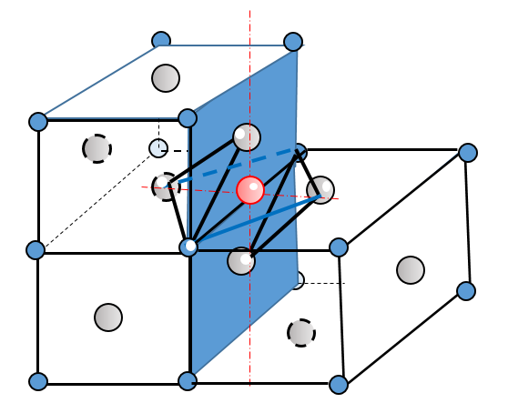
Réseau F - Faces centrées
Sites Tétraédriques = 8 « T »
Sites Octaédriques = 4 « O »
Figure 5
Figure 4a : centre du cube (Plan 1234)
Figure 4b : plan ABCD
Centre cube: ( ½ ½ ½ ; nbr= 1/Maille)
+ Milieux des arêtes : (00 ½; )nbr=3 (12. ¼ ); Ri (0) = 0.146 . a
Nombre = 8 sites T
Coordonnées = Centres des 8 petits cubes
Q: Quel est la valeur de Ri (T)? Rep= 0.008 . a
Figure 4c : milieu de l’arête

